Slide 1
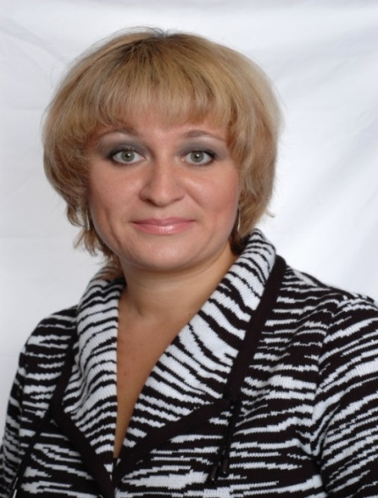
Педагогическая копилка по работе с одаренными детьми
по предмету: «Английский язык»
Учитель английского языка МБОУ Академический лицей Железнова Надежда Владимировна

Slide 2
Задачи современной школы :
Выявление одаренных детей
Создание специальных условий для реализации и развития их потенциальных возможностей и социально ценной деятельности.

Slide 3
Цель обучения одаренных детей иностранному языку:
развитие способностей учащихся использовать иностранный язык как:
средство эффективного решения коммуникативных задач в сферах личных и социальных интересов.
инструмент познания, приобщения и адаптации к новому социальному опыту

Slide 4
Задачи обучения:
1. Формировать умения добывать информацию из различных источников.
2. Организовывать ситуации для продуктивного общения.
3. Развивать исследовательские умения.
4. Обучать наблюдению за языковыми явлениями, сравнению и сопоставлению в родном и иностранном языке

Slide 5
5. Обучать умению предвосхищать информацию, обобщать и оценивать материал;
6. Создавать совместные мультимедийные презентации и предоставлять возможности для их реализации.
7. Использовать методы и приемы проблемного обучения, создавать условия для использования лингвистической и концептуальной догадки.

Slide 6
8. Формировать умения использовать при говорении и письме специфические приёмы (перифраз, переспрос, повтор реплик, слова-описания общих понятий, разъяснения, примеры)
9. Формировать способность обратиться за помощью к собеседнику, уточнить вопрос, переспросить, используя вербальные и невербальные средства общения.

Slide 7
Современный урок иностранного языка
Решение многоплановых
задач
Положительная мотивация
Различные организационные
формы работы
Разнообразные средства обучения

Slide 8
Система работы с одаренными детьми:
Урочная деятельность
1) Традиционные уроки
2) Инновационные уроки
уроки с ИКТ
проекты
круглый стол
экскурсия
диспут
дебаты
пресс-конференция
ролевая игра
интегрированные уроки

Slide 9
Урок-экскурсия
Принцип диалога культур
Страноведческая и культурологическая мотивация
Использование культуроведческого материала

Slide 10
Урок-интервью
Возможность вести диалог
Овладение частотными клише
Оптимальное сочетание структурной повторяемости

Slide 11
Интегрированный урок
Разнообразные связи с другими школьными предметами
Развитие языковой одаренности
Включение иноязычной деятельности в другие виды деятельности
(игровая, познавательная, художественная, эстетическая)
Формирование межпредметных, общеучебных, универсальных действий

Slide 12
Урок-спектакль
совершенствует произносительные навыки
обеспечивает создание коммуникативной, познавательной и эстетической мотивации
способствует выработке навыков языкового общения детей и раскрытию их индивидуальных творческих способностей.
активизирует мыслительную и речевую деятельность

Slide 13
развивает интерес к литературе
служит лучшему усвоению культуры страны изучаемого языка
углубляет знание языка, формируя пассивно-потенциальный словарь

Slide 14
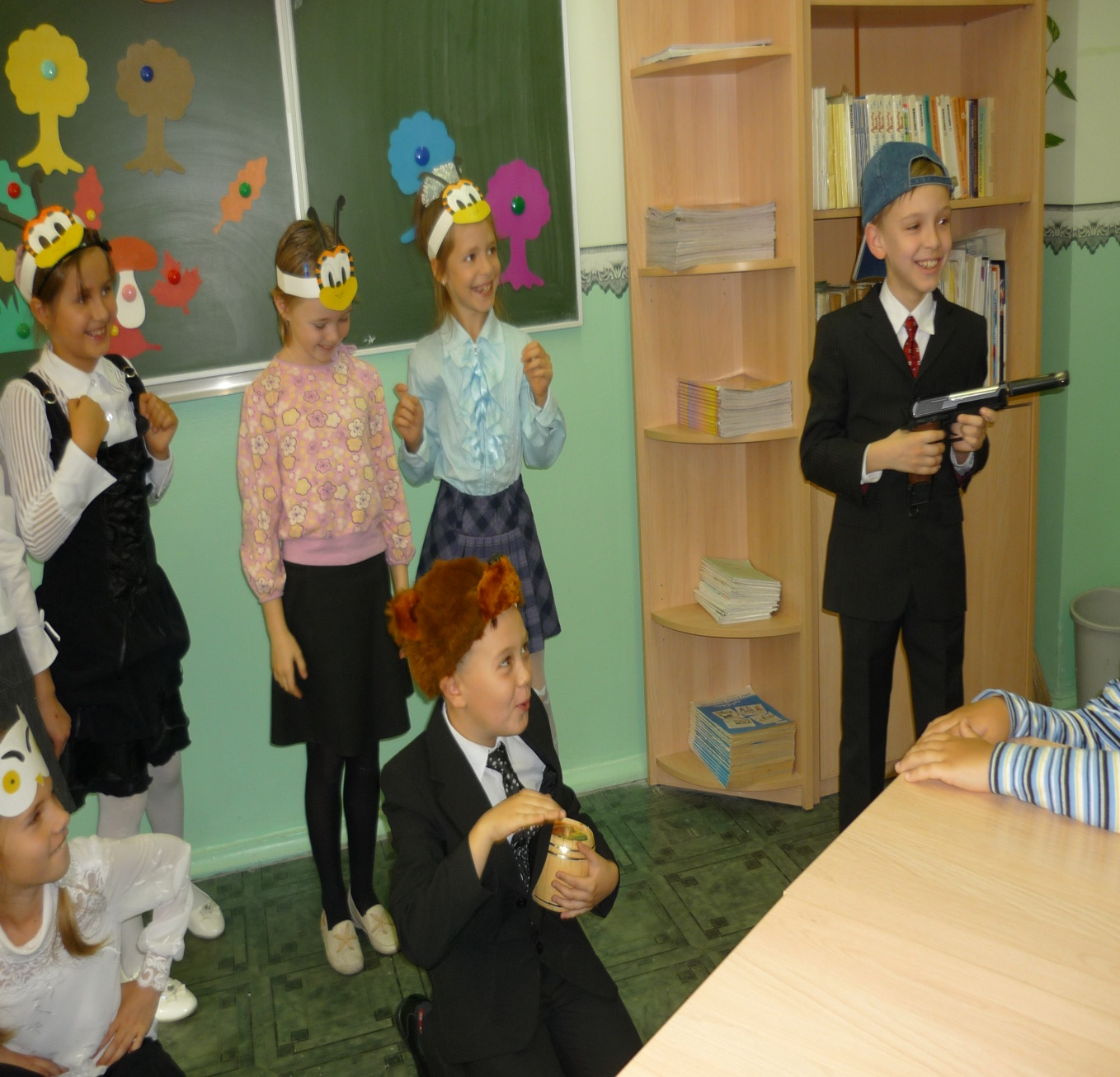
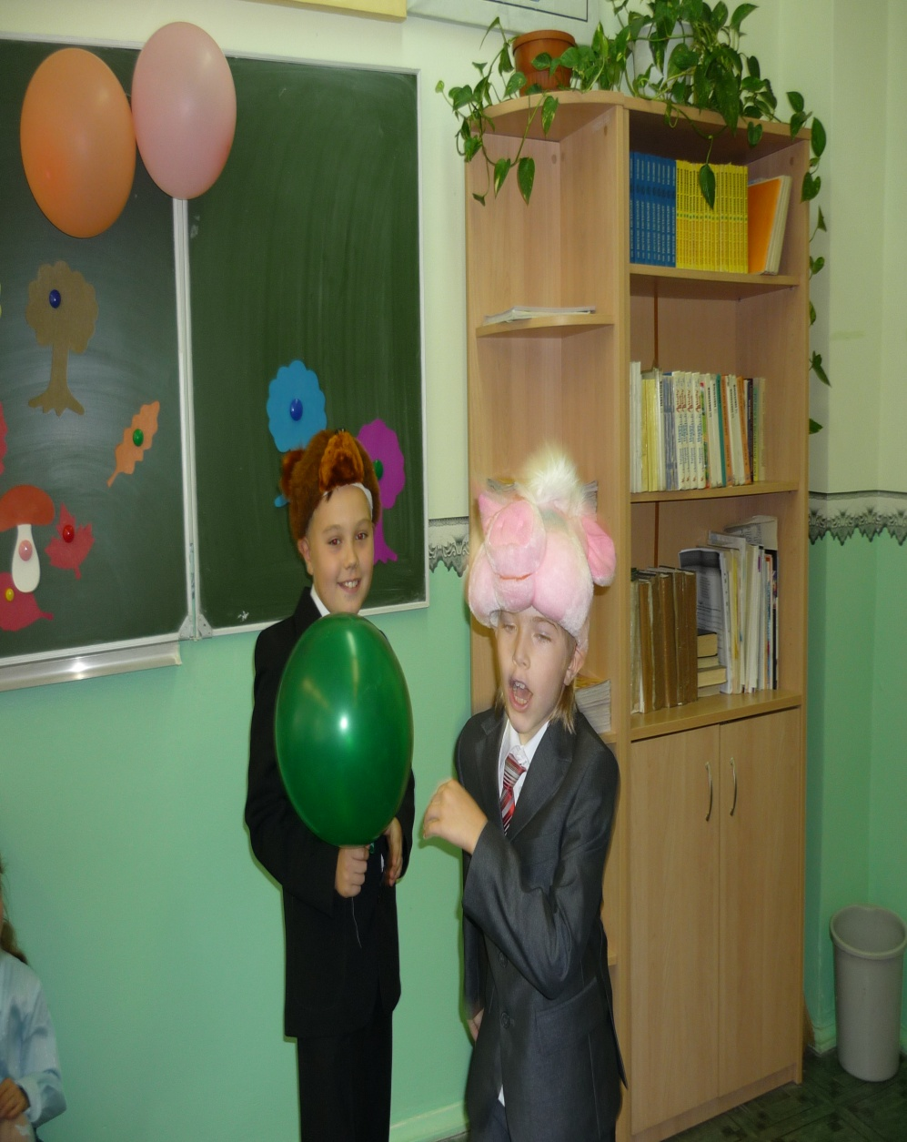

Slide 15
Урок-праздник
расширяет знания учащихся о традициях и обычаях, существующих в англоязычных странах
развивает у школьников способности к иноязычному общению
позволяет участвовать в различных ситуациях межкультурной коммуникации

Slide 16
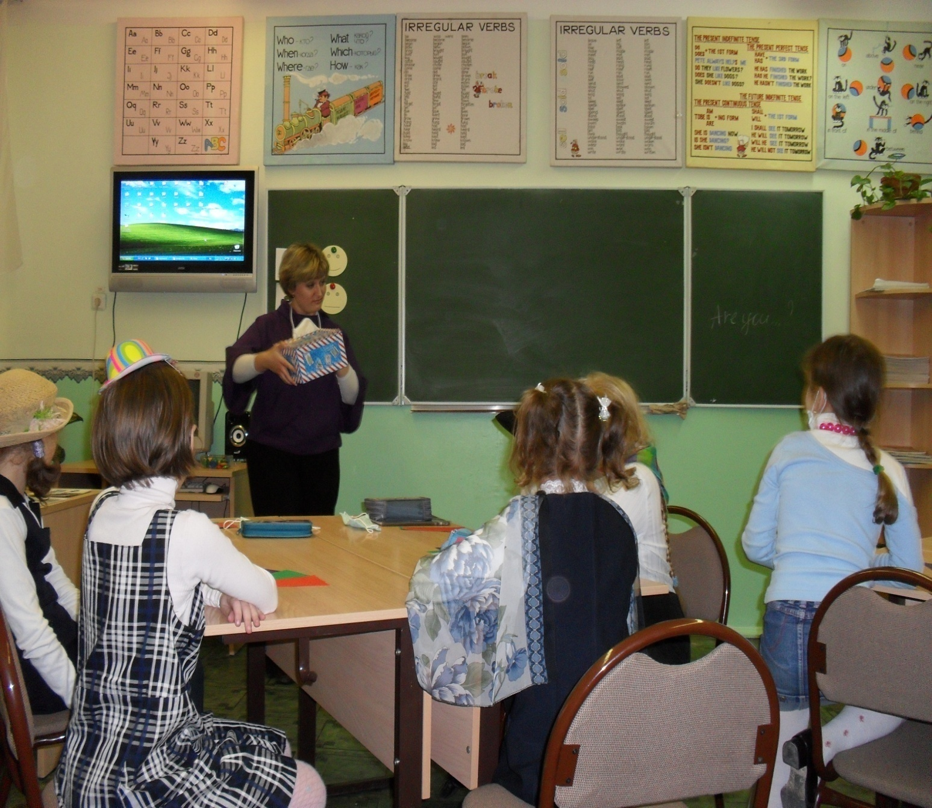
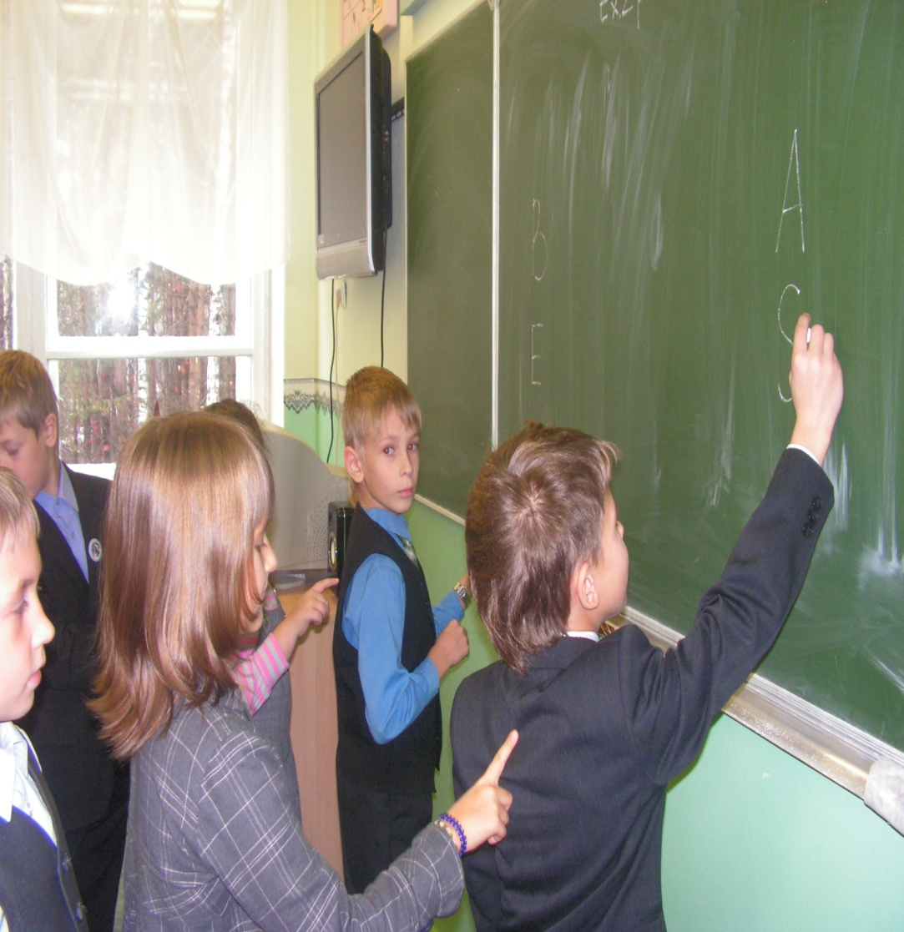

Slide 17
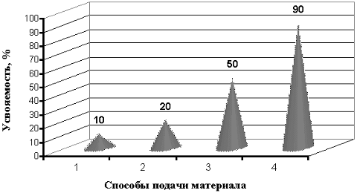
Мультисенсорный подход

Slide 18
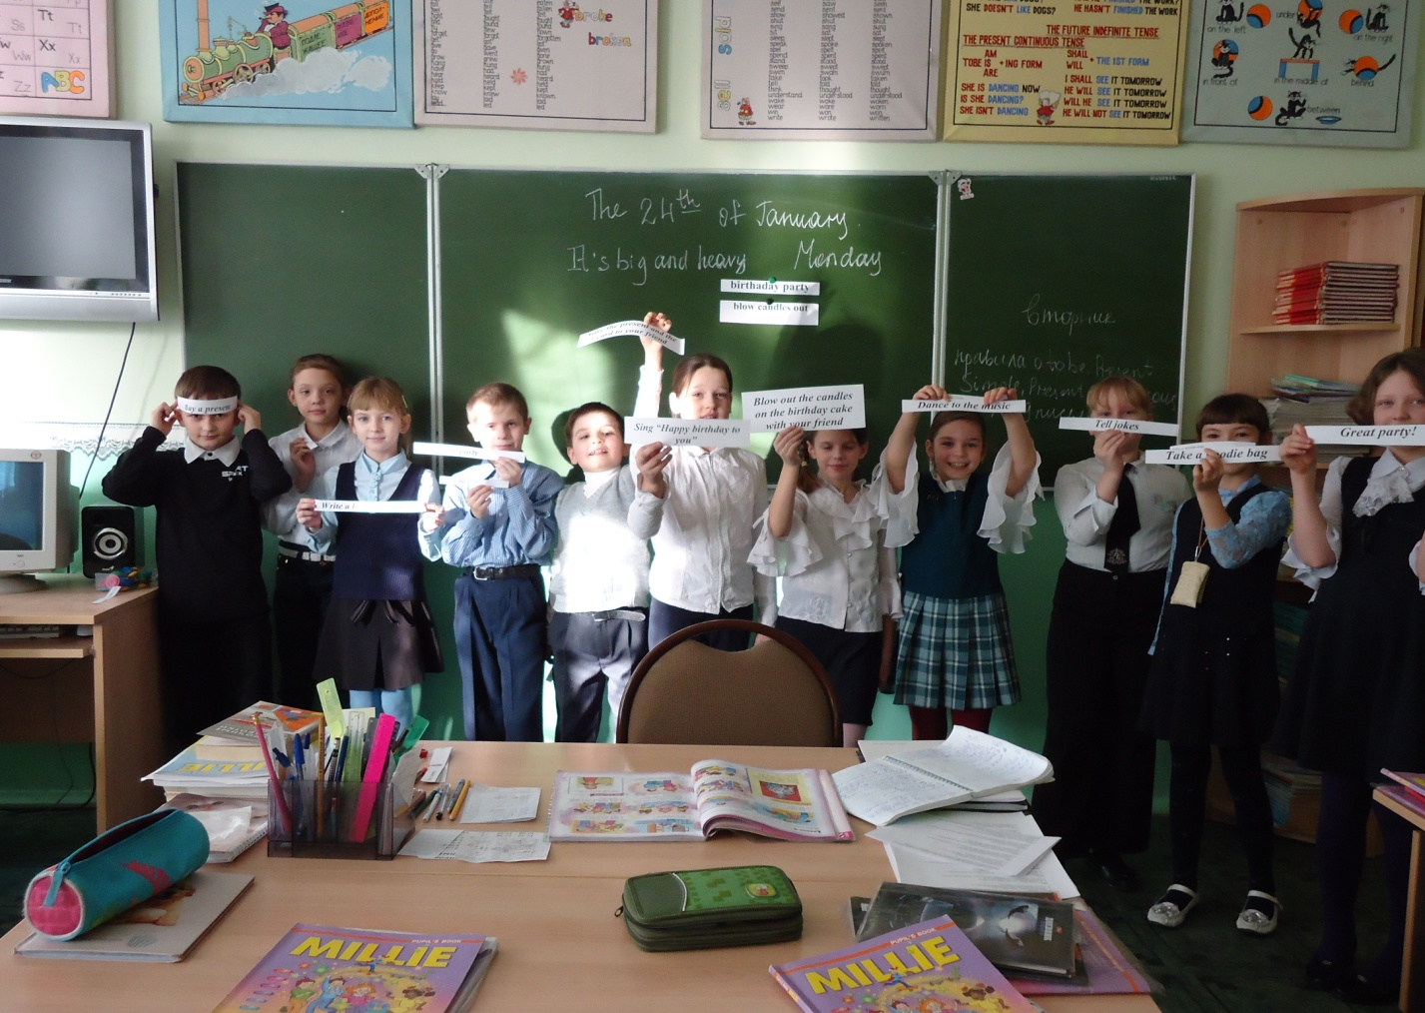
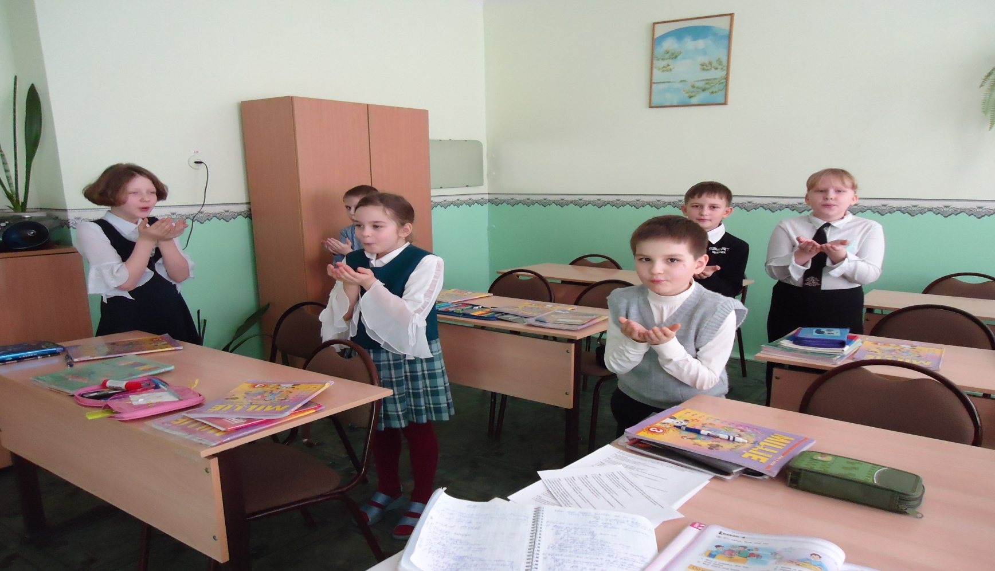

Slide 19
Преимущества проектной деятельности
оказывает содействие социальному и культурному развитию
придает учебному процессу динамичность и привлекательность
положительно влияет на эмоциональное развитие ребенка
развивает независимость, т.к. дети учатся не только выражать свое собственное мнение, но и принимать решения
обогащает образовательный уровень ученика
дает ощущение радости и успеха
снимает психологические барьеры
учит выступать перед аудиторией

Slide 20
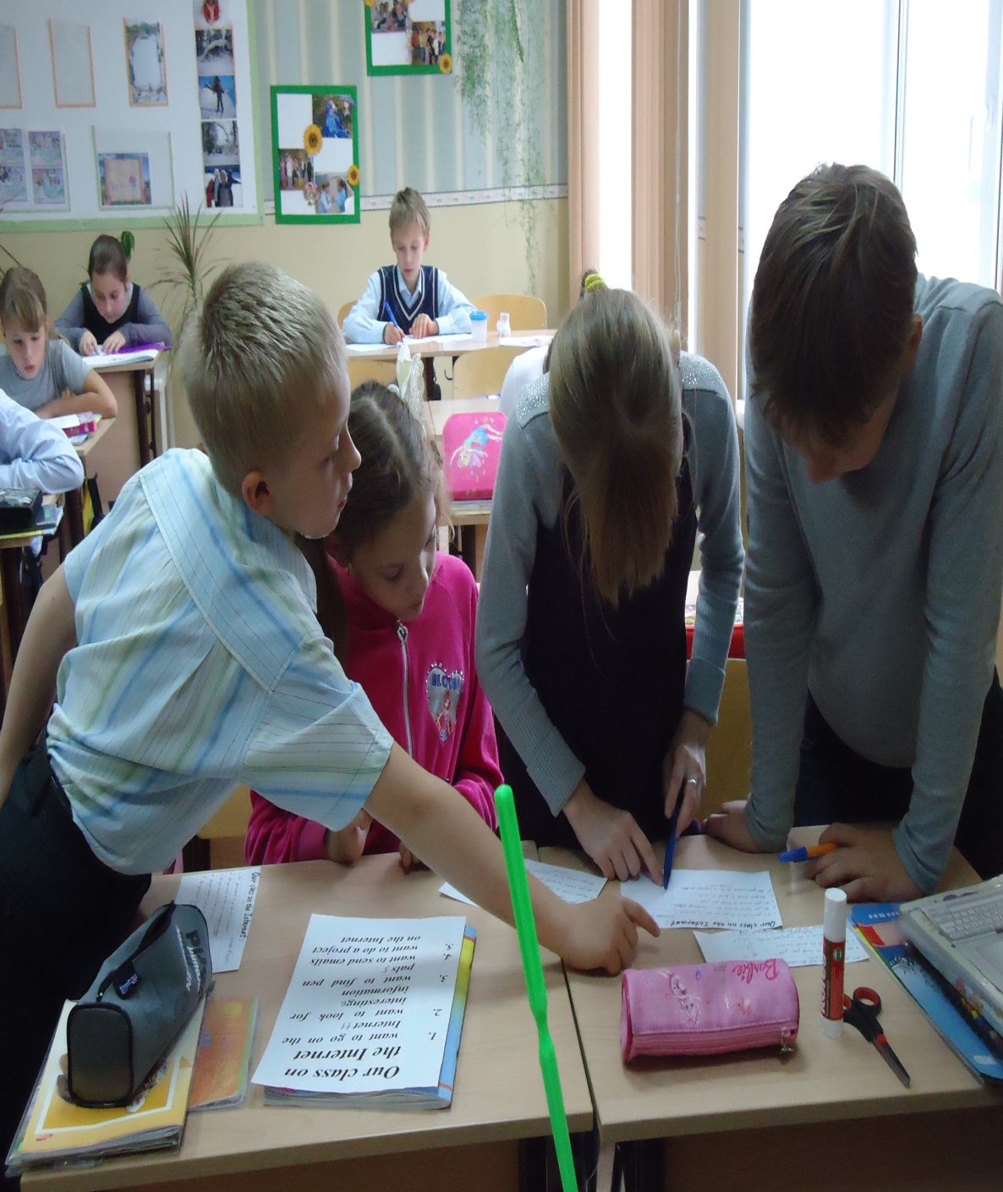
Метод проектов

Slide 21
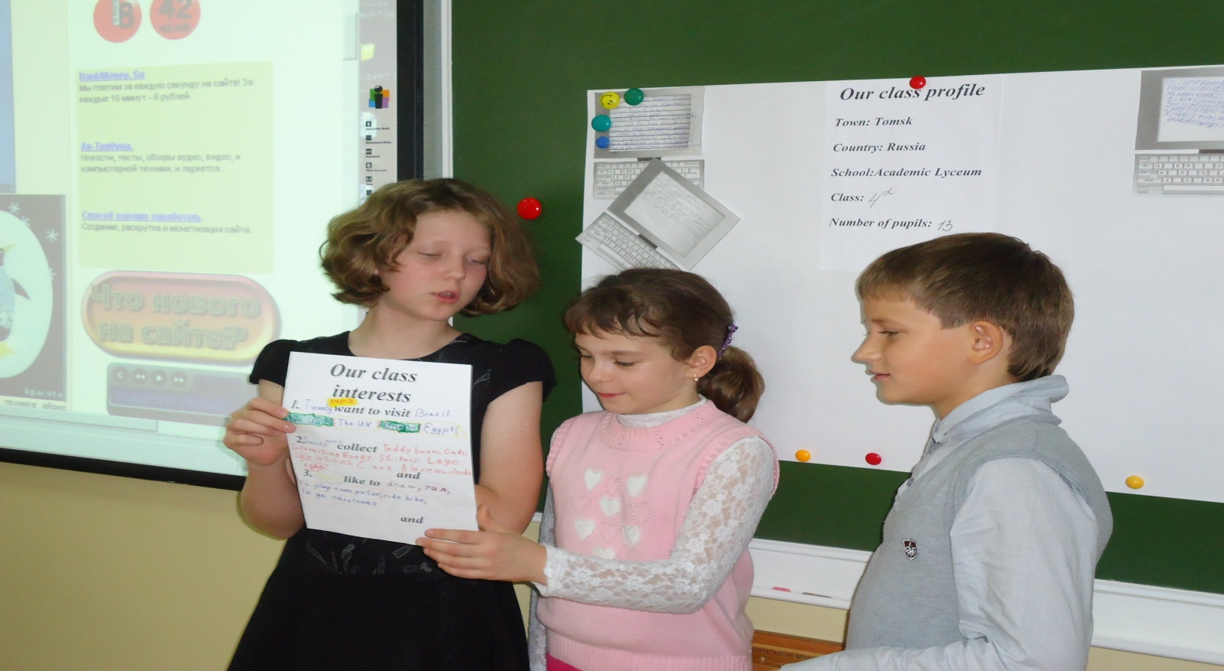
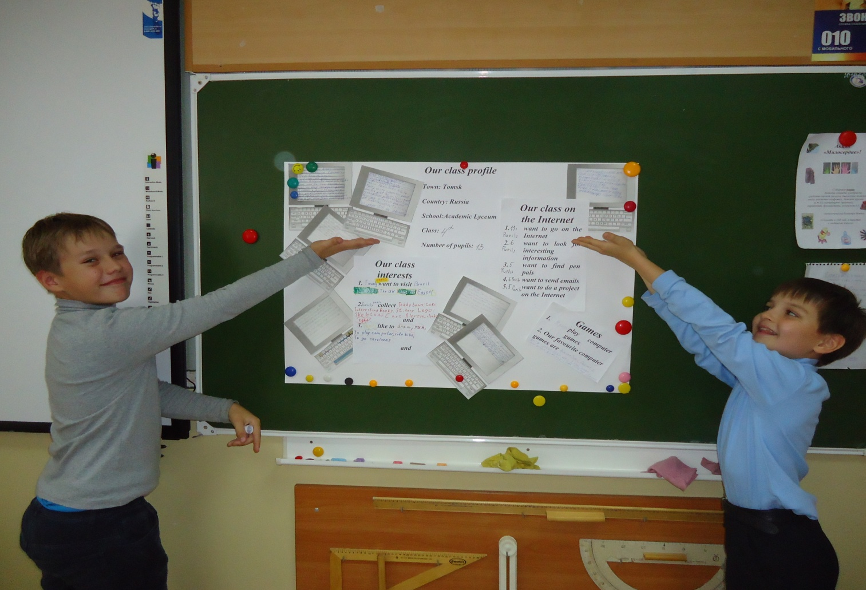

Slide 22
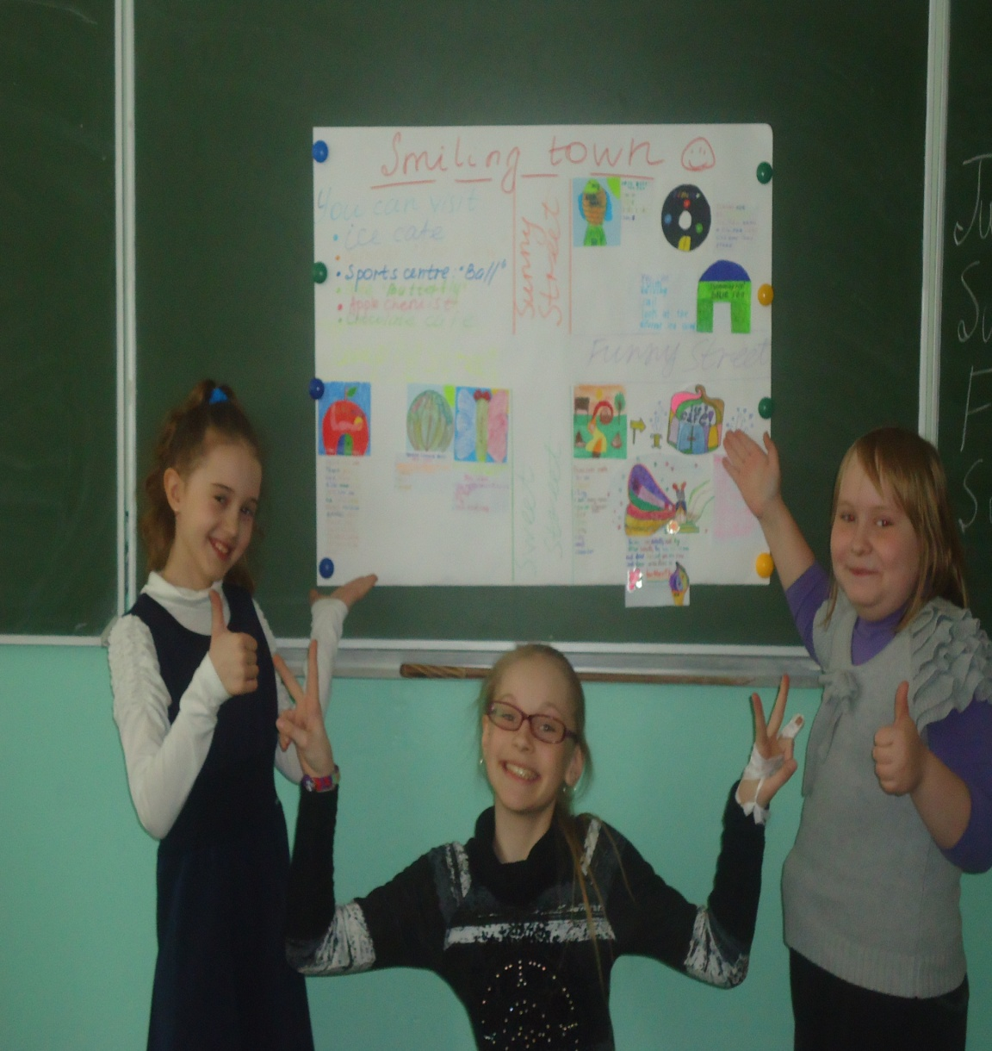
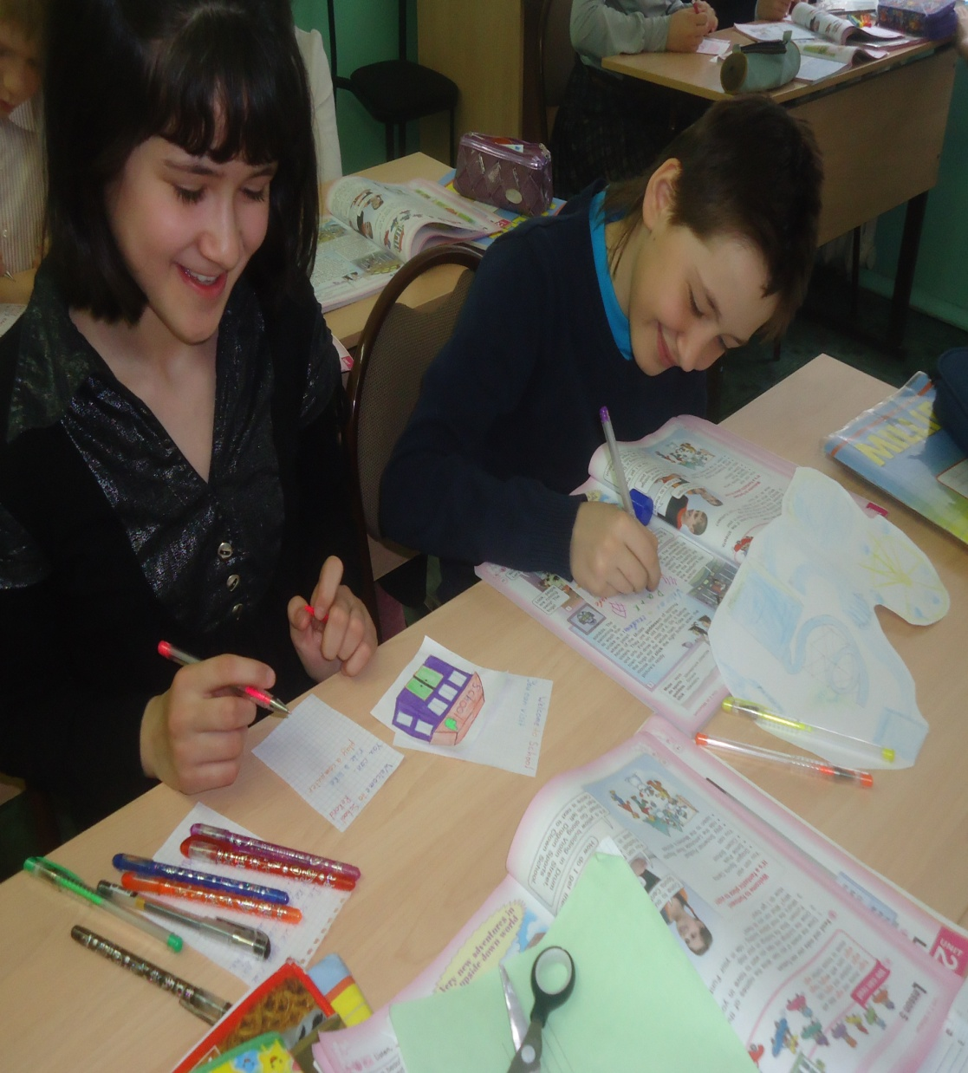

Slide 23
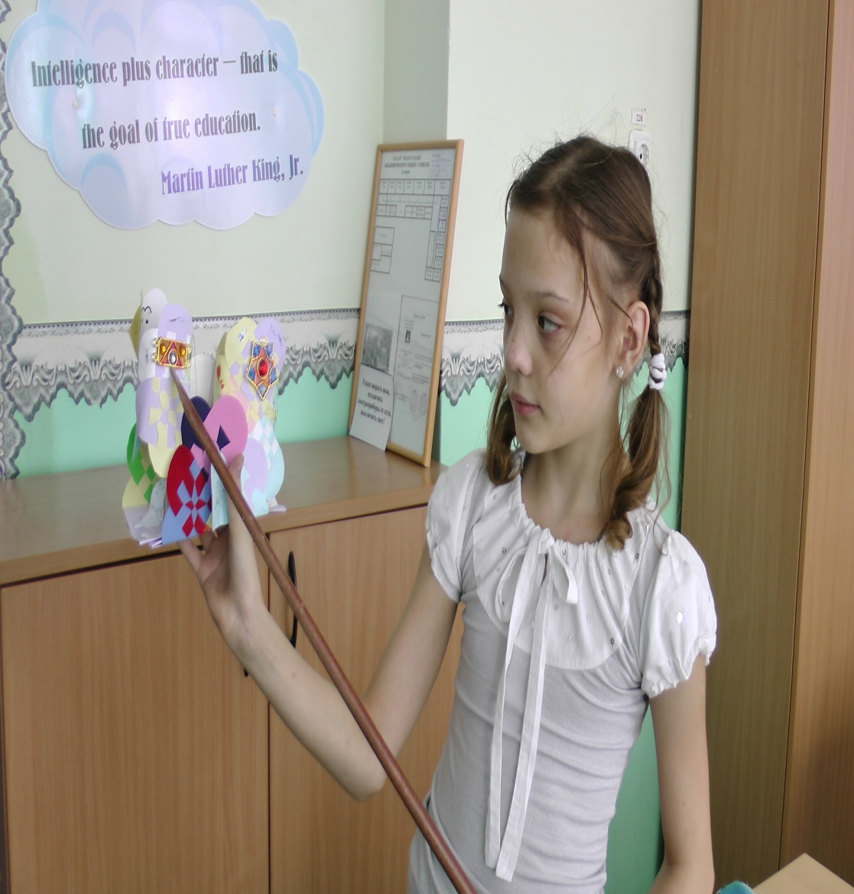

Slide 24
II. Внеклассная работа:
1) предметные олимпиады
2) предметные декады
3) спецкурсы
4) научно-исследовательская работа
5) консультации
6) творческие домашние задания
III. Система дополнительного образования:
1) дистанционные олимпиады и курсы
2) самостоятельная работа учащихся
3) языковой портфолио

Slide 25
«Одаренность человека – это маленький росточек, едва проклюнувшийся из земли и требующий к себе особого внимания. Необходимо холить и лелеять, ухаживать за ним, сделать все необходимое, чтобы он вырос и дал обильный плод»
В.А. Сухомлинский

